Slide 1

嘉兴星网通信技术有限公司
Jiaxing starnet Communication technology Co ., LTD.
产品介绍
2019.1.18

Slide 2
1
公司介绍
▼
2
行业分析
▼
3
产品介绍
▼
目录
4
发展定位
▼
5
投资规划
▼
6
衍生产品
▼

Slide 3
1
公司介绍
公司介绍
2
行业分析
3
产品介绍
▼
目录
4
发展定位
5
投资规划
6
衍生产品

Slide 4
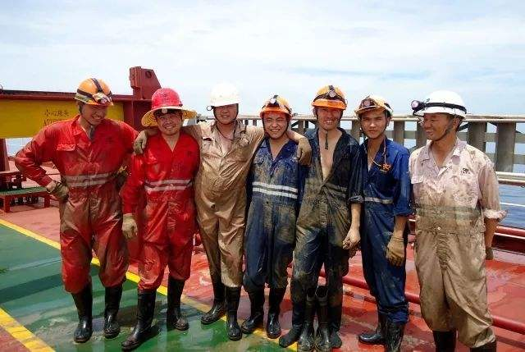
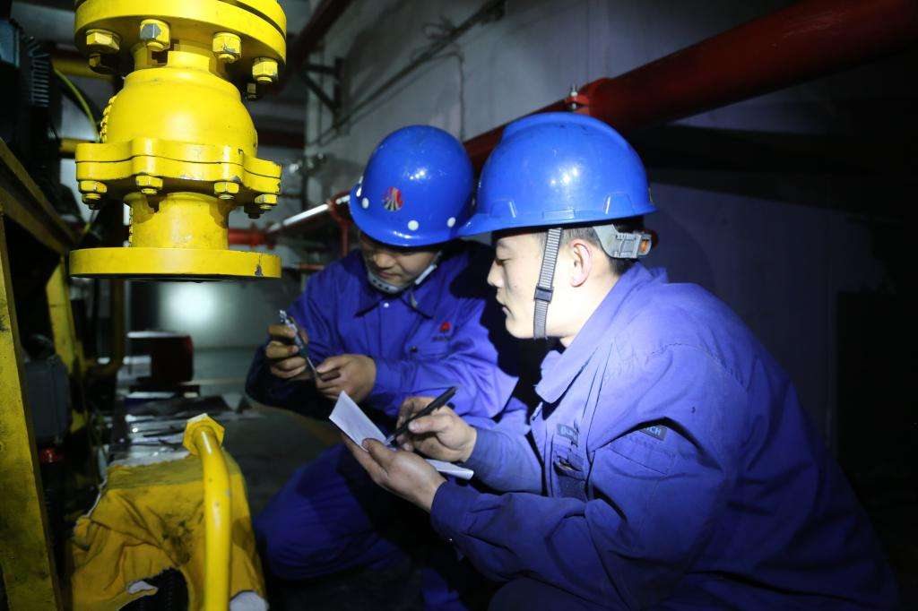
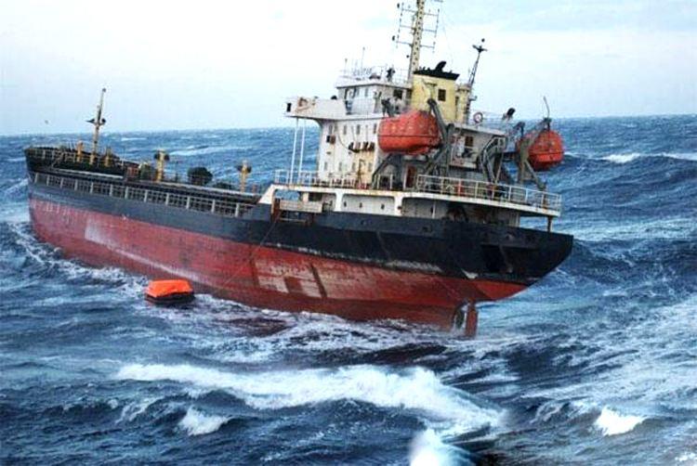
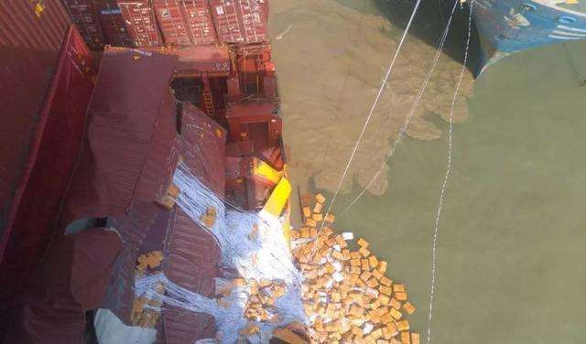
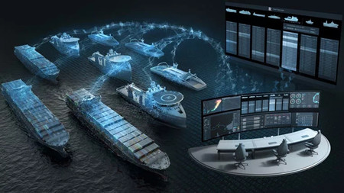

❶公司介绍-关于我们&发展愿景
关于我们
发展愿景
星网通信，二十余年船内通讯行业历练，专注于船联网与内通物联技术的研发与创新，是船舶内外通信融合技术的践行者与引领者，是从提供软、硬件产品到船联网信息分享服务的国家级高新技术企业。
船联网，让安全可以预见
【船员安全、设备安全、航行安全、货物安全、投资安全】
Notes:
1未来的十年将是一个“大数据”引领的智慧科技的时代、随着社交网络的逐渐成熟，移动带宽迅速提升、云计算、物联网应用更加丰富、更多的传感设备、移动终端接入到网络，由此而产生的数据及增长速度将比历史上的任何时期都要多、都要快。大数据，船舶行业的又一次技术变革，大数据的浪潮汹涌而至，对国家治理、船舶运营决策和个人生活都在产生深远的影响，并将成为云计算、物联网之后信息技术产业领域又一重大创新变革。
2为了满足市场需求，促进智能船舶的健康发展，CCS在长期研究的基础上，于2015年12月发布了全球第一份《智能船舶规范》。该规范对于智能船舶的定义为：利用传感器、通信系统、物联网、互联网等技术手段，自动感知和获得船舶、海洋环境、物流、港口等方面的信息和数据，并基于计算机、自动控制和大数据处理分析技术，在航行、管理、维护保养、货物运输等方面实现智能化运行的船舶，实现更安全、更环保、更经济和更可靠的目标。

Slide 5

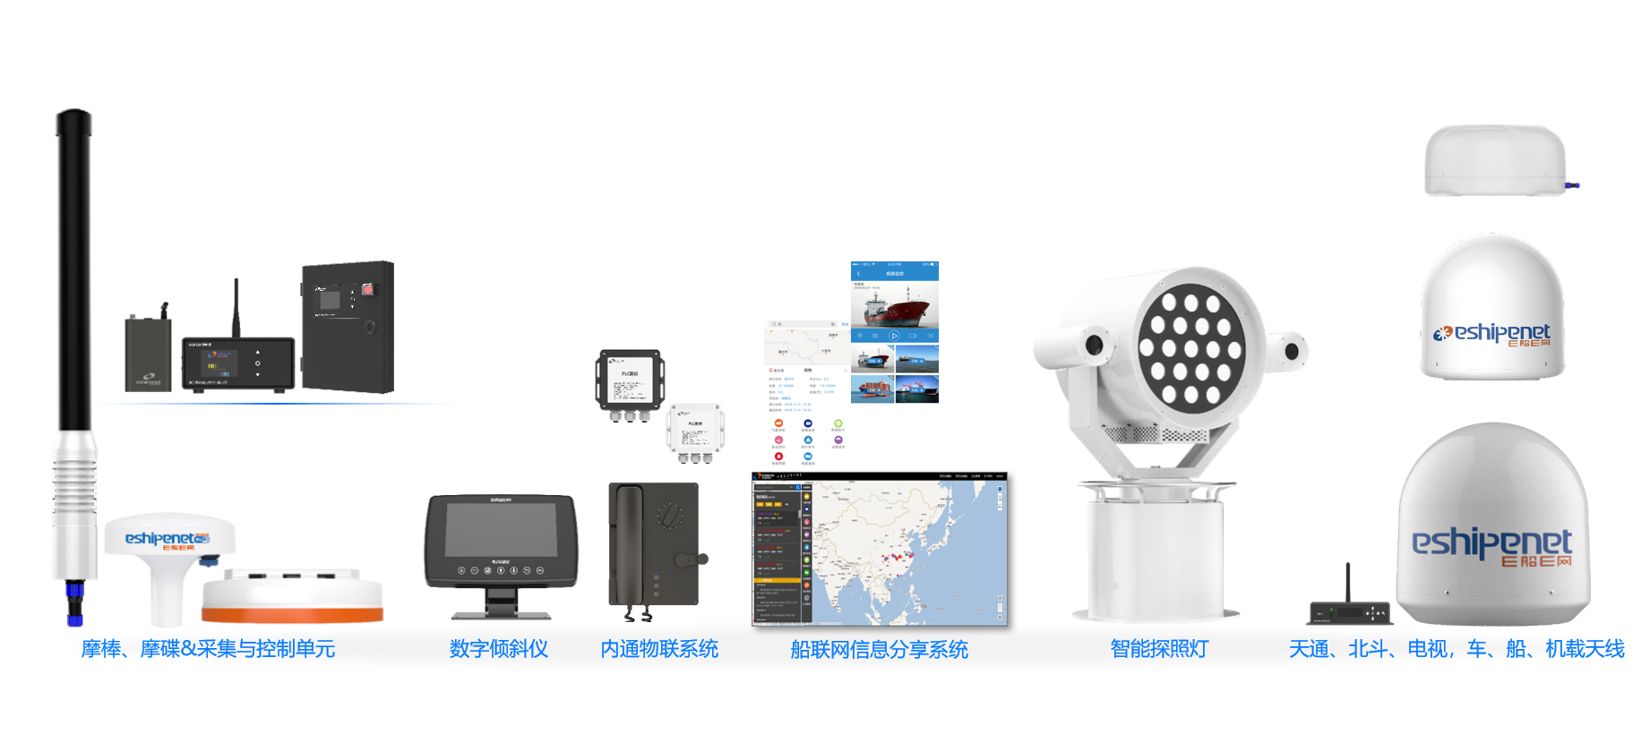

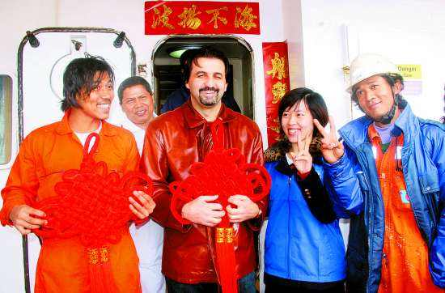

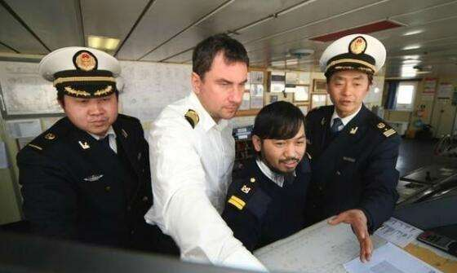


❷公司介绍-公司精神
产品思想：可靠易维护
使命愿景：创造可分享的快乐、让安全可以预见
发展根本：理解用户、学习创新、专注快速、开放共赢
Notes:
1.可靠，指的是硬件设备耐用、软件信息安全；易用，指的是硬件设备易安装使用及维护，软件人机交互简单；

Slide 6
❸公司介绍-产业规划
一个网络，两个平台，七个应用
Notes:
一个网络：一艘船一个网络（船岸一体化网络）；两个平台：船端要有一个网络信息集成平台，岸端要有一个信息分享平台，实现船岸信息交互；七个应用：船联网盘、智慧航行、船岸通信、航行状态、设备状态、位置监管、智能监控，构筑一个智能船的基本系统。

Slide 7
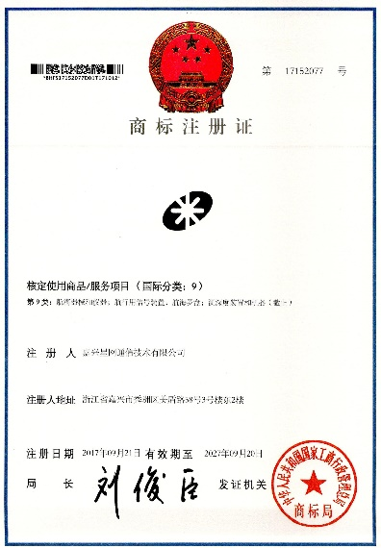
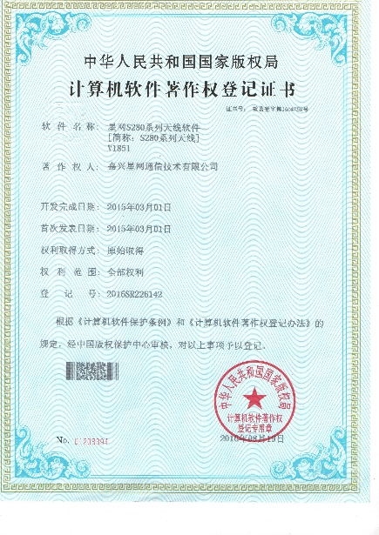
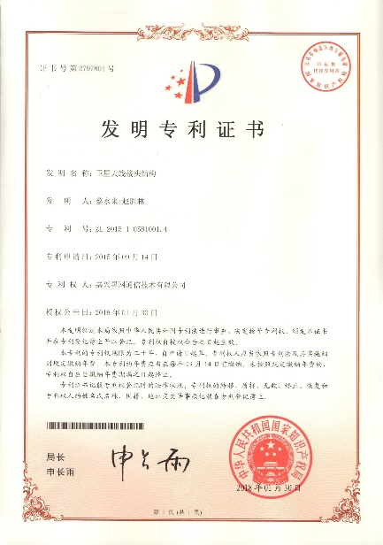
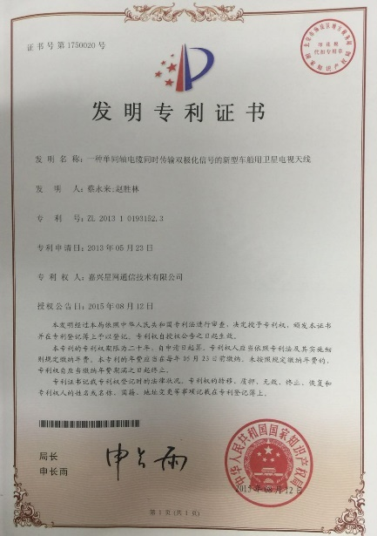
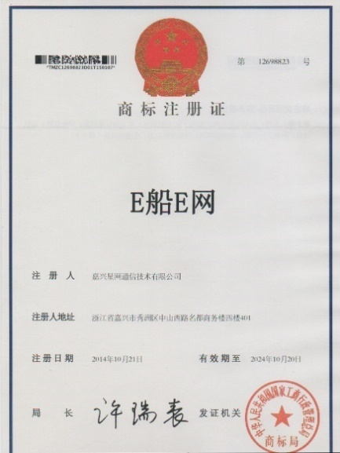
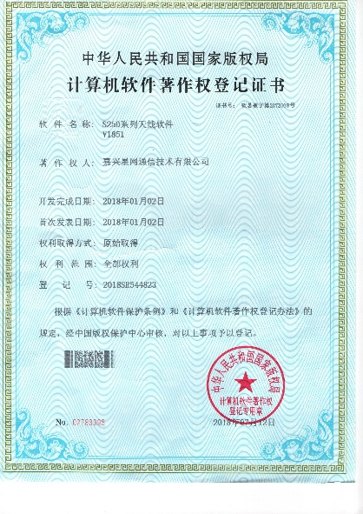
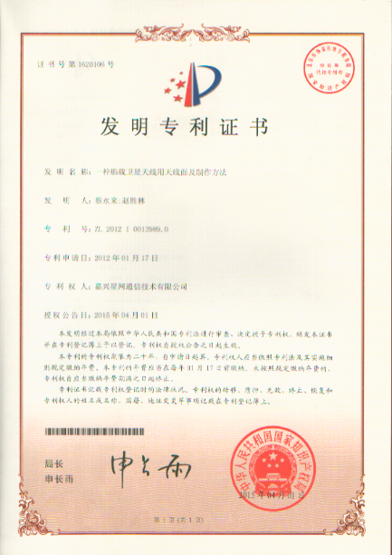
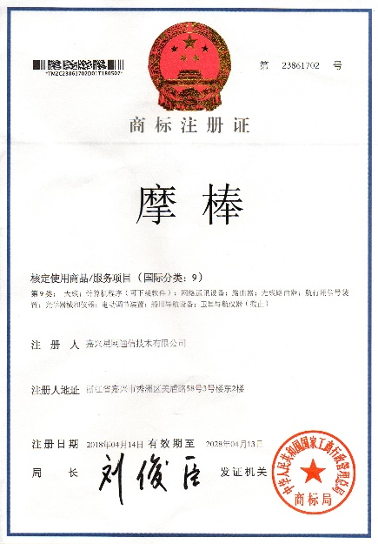
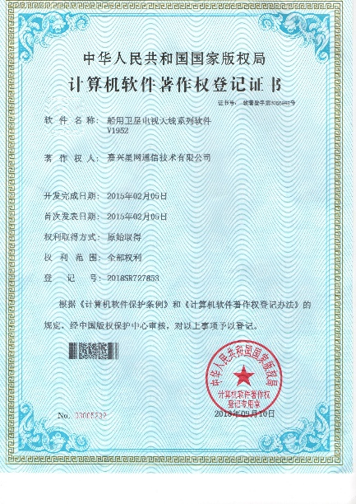
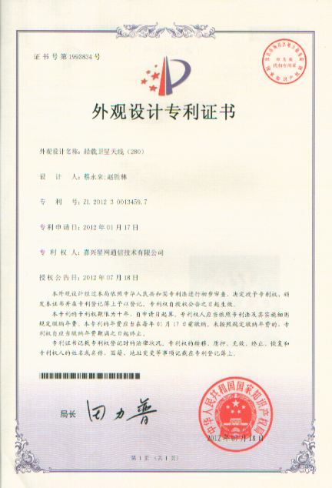
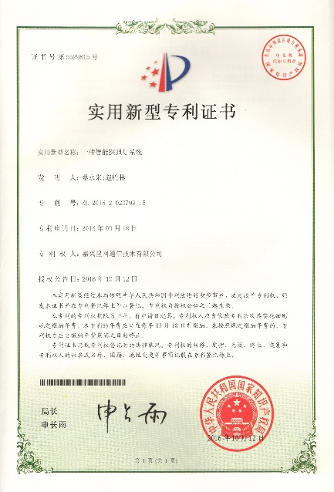
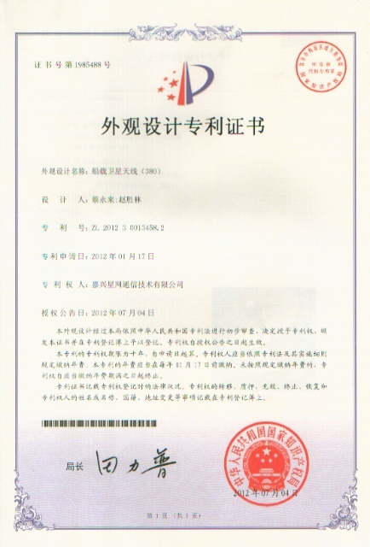
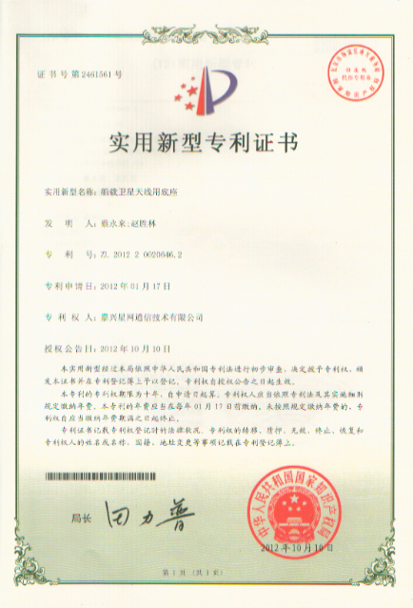
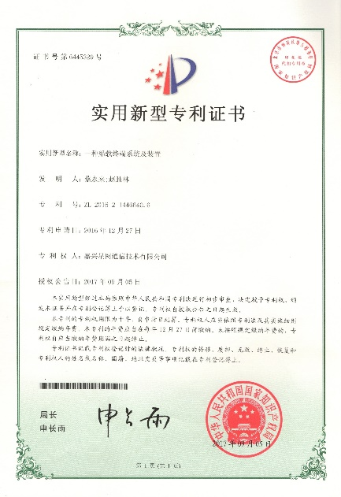
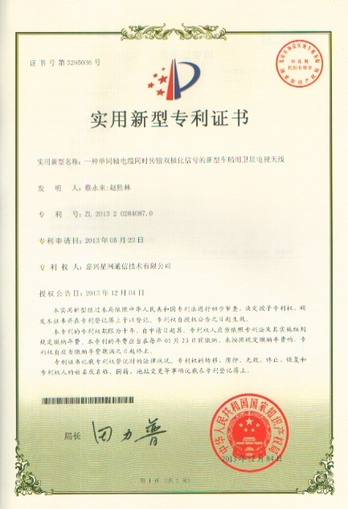
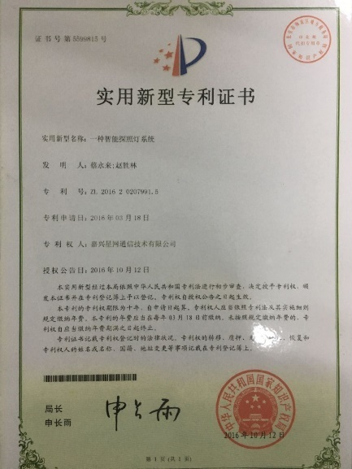

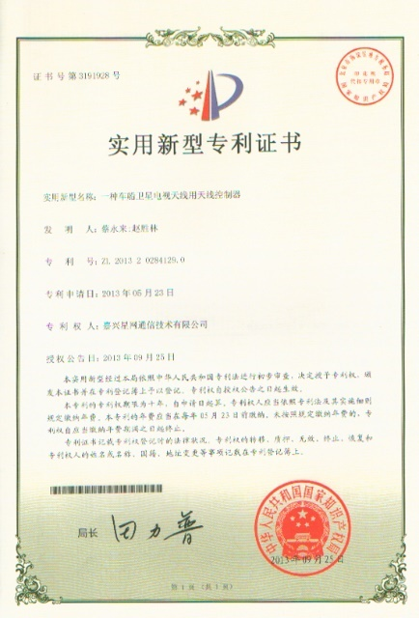
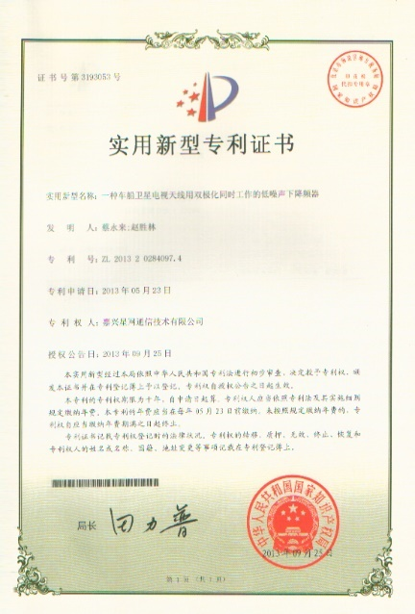
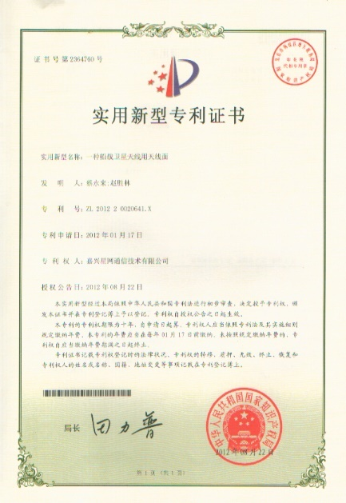
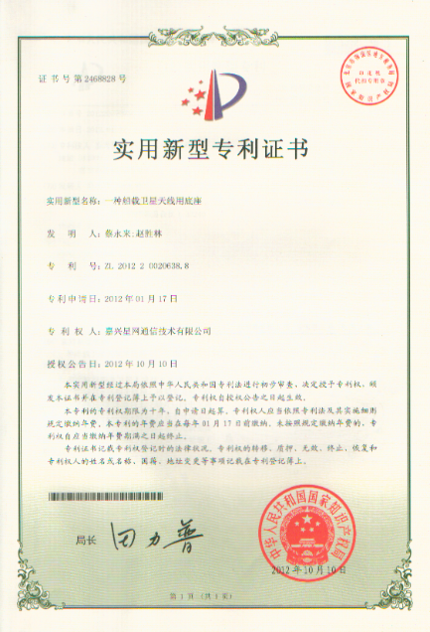
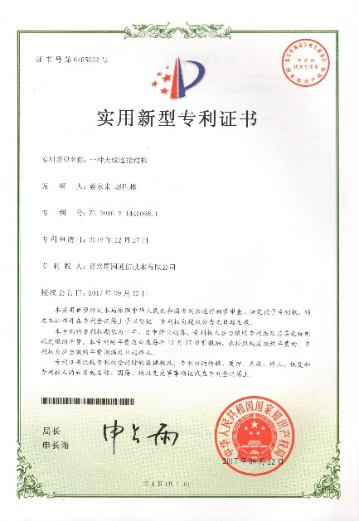
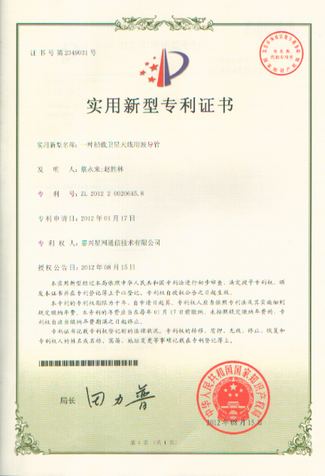
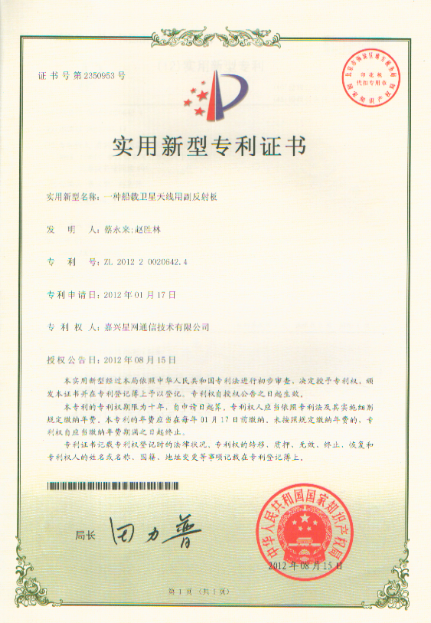
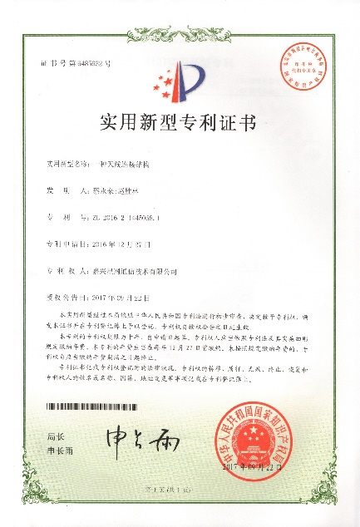
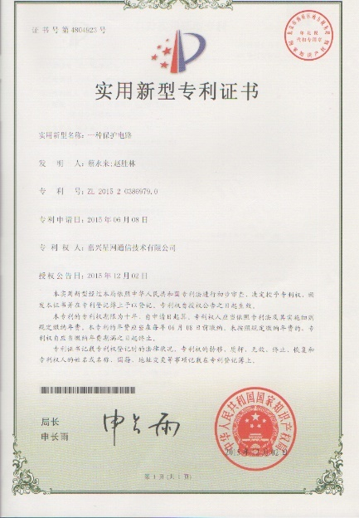
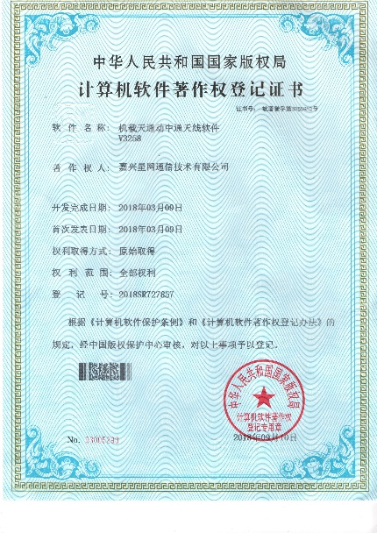
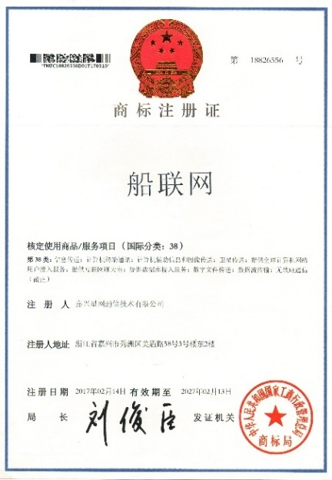

❻公司介绍-知识产权
行业特点的品牌、37项核心技术

Slide 8
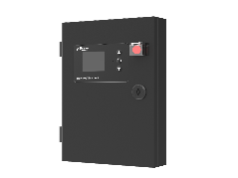
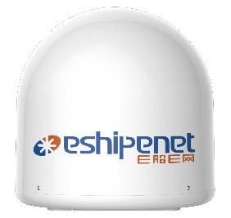
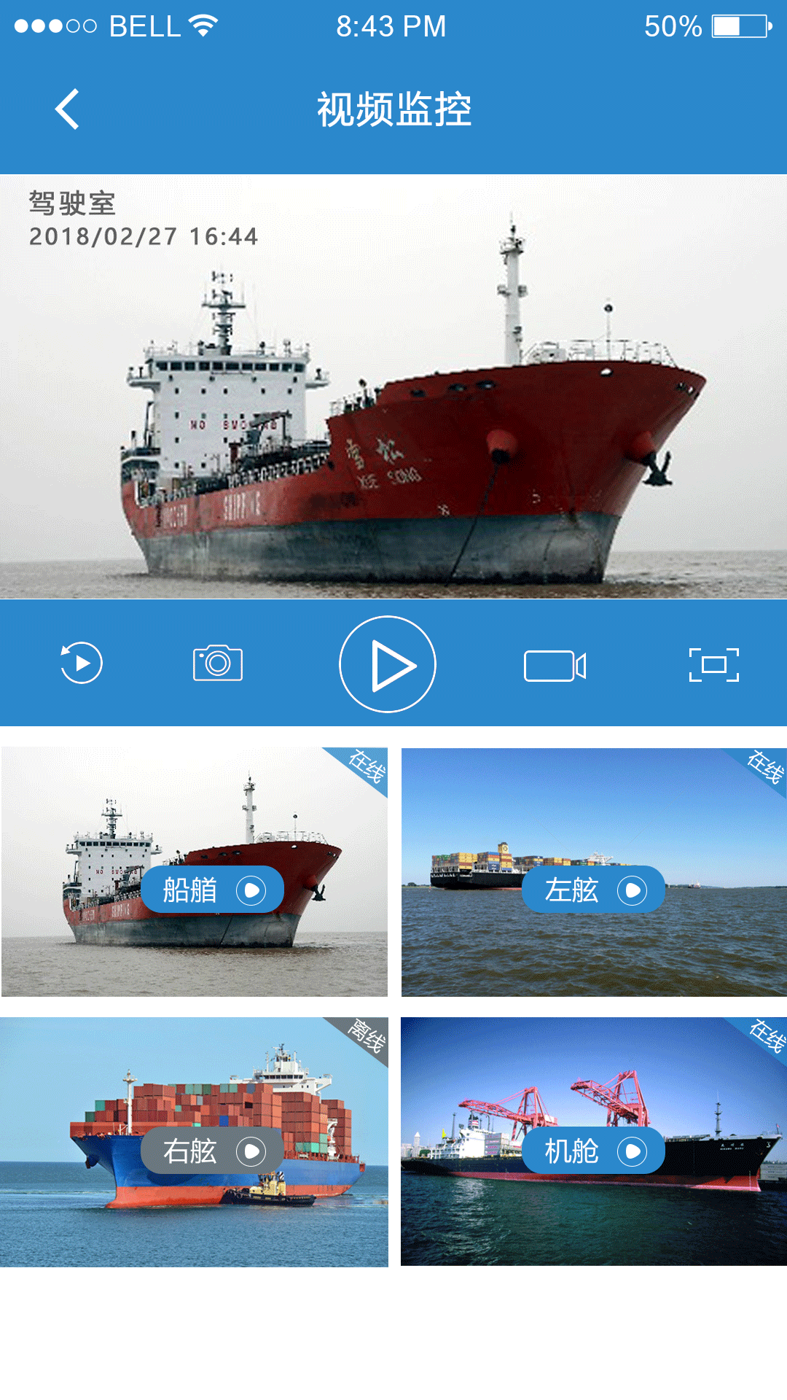
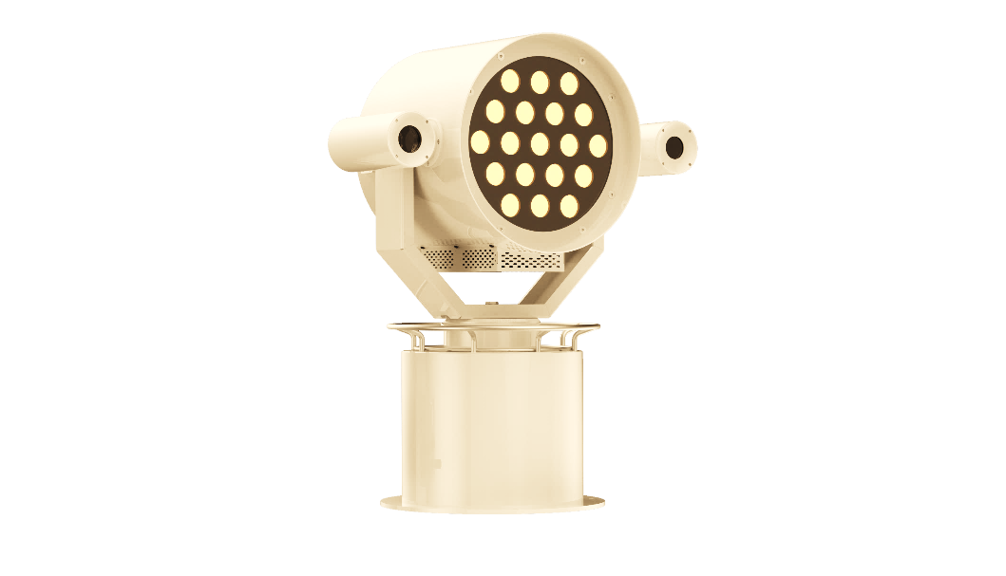
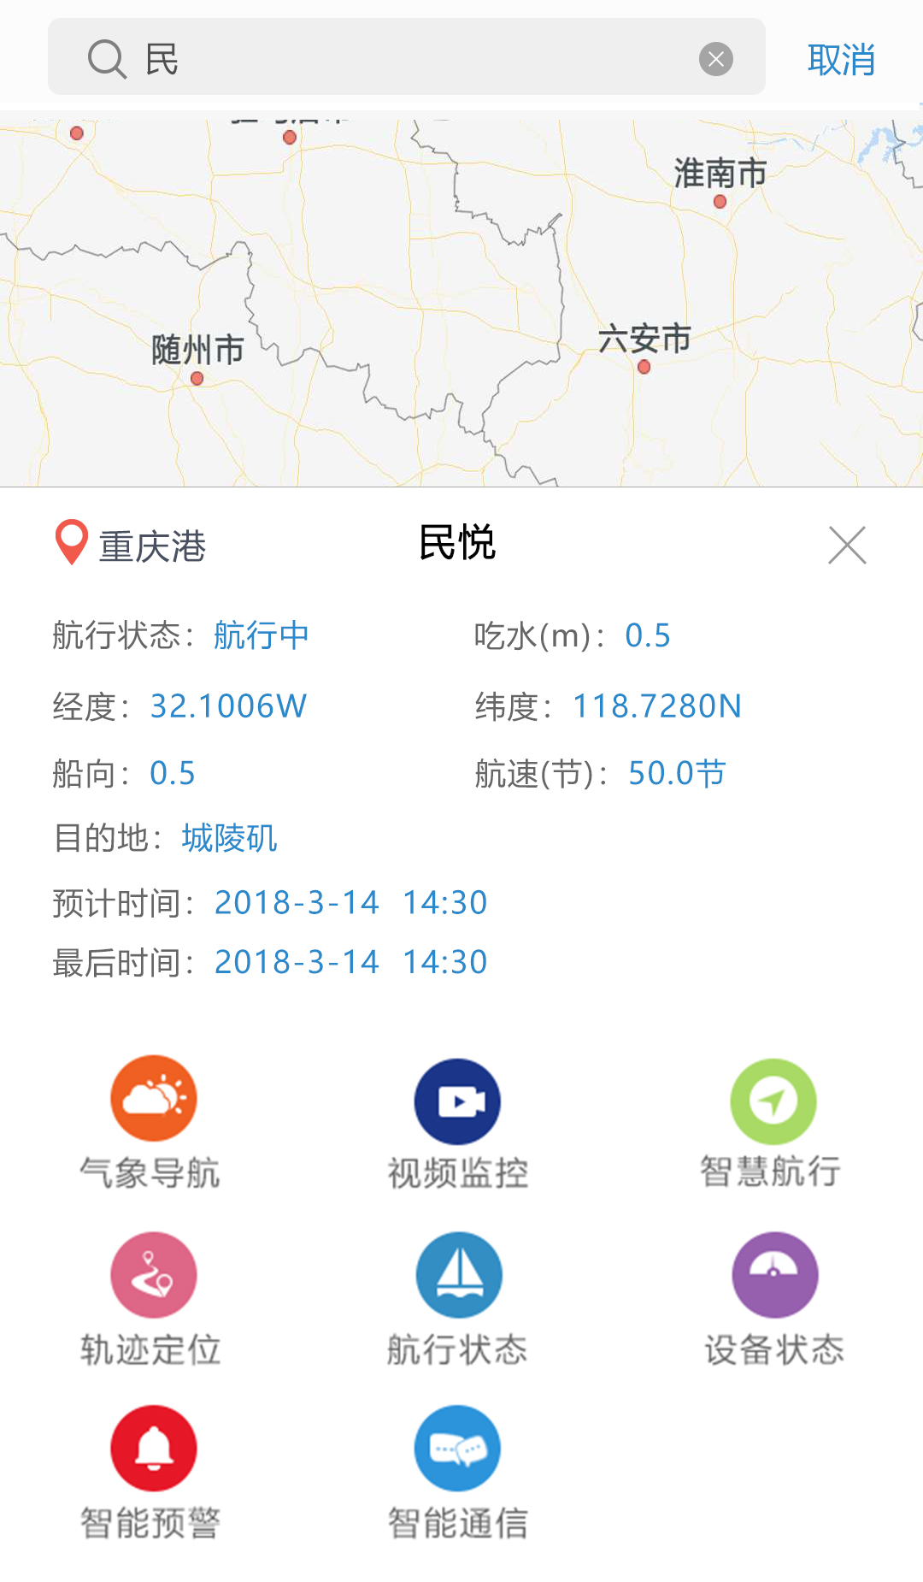
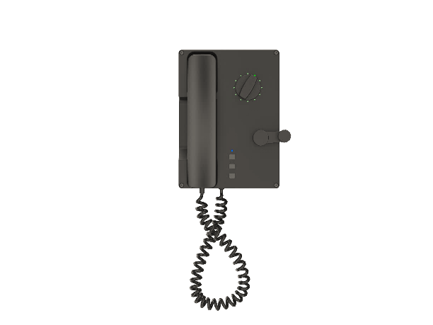
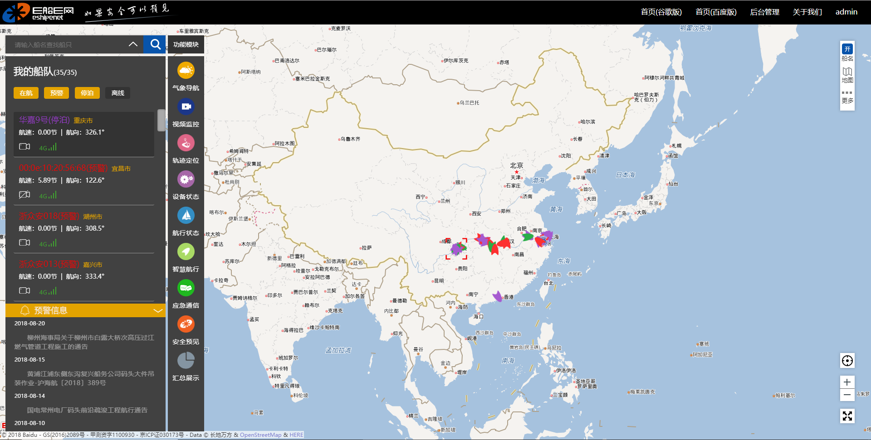
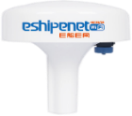
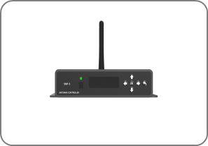
❼企业介绍-产品介绍（产品现状）
摩棒、摩碟&采集与控制单元
数字倾斜仪
内通物联系统
船联网信息分享与集成平台
智能探照灯
“天通、北斗、电视”车、船、机载卫星天线
【秉持可靠易维护产品思想，自主知识产权】

Slide 9
1
公司介绍
2
行业分析
行业分析
3
产品介绍
▼
目录
4
发展定位
5
投资规划
6
衍生产品

Slide 10
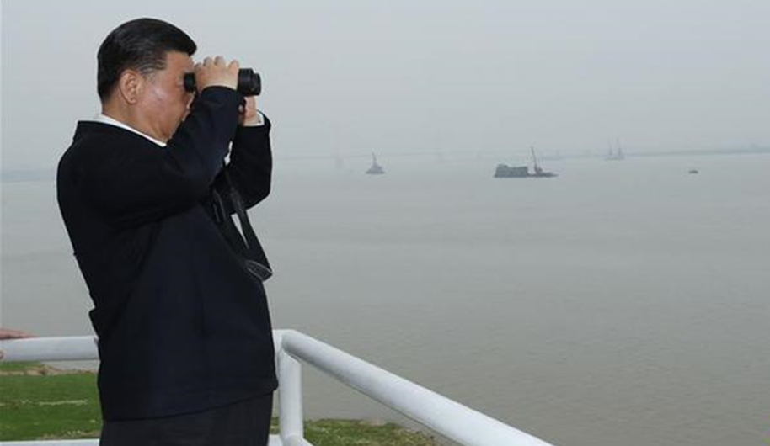
❶行业分析-政策引导与行业规范
（“2018.4“习近平长经济带座谈会）《习近平谈“一带一路”》
《智能船舶发展行动计划（2019-2021年）》
《智能船舶规范》《船舶智能能效管理检验指南》
《船舶综合安全评估应用指南2015》
《长江经济带发展规划纲要》
《关于推进长江经济带绿色航运发展的指导意见》
《长江经济带船舶污染防治专项行动方案（2018-2020年）》
《长江海事局巡航管理规范》
《长江经济带船舶污染防治专项治理工作方案》
长江黄金水道
海洋强国战略
Notes:
《智能船舶发展行动计划（2019-2021年）》 指导思想：习近平新时代中国特色社会主义思想为指导，全面贯彻党的十九大和十九届二中、三中全会精神，坚持新发展理念，牢牢把握高质量发展要求，紧密围绕加快建设制造强国、海洋强国和交通强国的战略目标，以现代信息技术和新一代人工智能技术与船舶技术跨界融合为主线，以提升船舶安全性、经济性、环保性和高效性为核心，以加快船舶智能技术工程化应用为重点，大力推动协同创新，积极探索产业新业态和新模式，支撑我国智能航运建设，促进我国船舶工业高质量发展。
智能船舶融合了现代信息技术和人工智能等新技术，具有安全可靠、节能环保、经济高效等显著特点，是未来船舶发展的重点方向。为深入贯彻落实党中央、国务院关于建设制造强国、海洋强国、交通强国的战略部署，抢抓发展机遇，促进船舶工业供给侧结构性改革，提升船舶工业核心竞争力，实现我国船舶工业高质量发展，工业和信息化部联合交通运输部、国防科工局编制印发了《智能船舶发展行动计划（2019-2021年）》。
智能船优点：智能船舶融合了现代信息技术和人工智能等新技术，具有安全可靠、节能环保、经济高效等显著特点，是未来船舶发展的重点方向。为深入贯彻落实党中央、国务院关于建设制造强国、海洋强国、交通强国的战略部署，抢抓发展机遇，促进船舶工业供给侧结构性改革，提升船舶工业核心竞争力，实现我国船舶工业高质量发展，现就大力发展智能船舶制定本行动计划。

Slide 11
❷行业分析-发展背景-适应国家航运监管新形式与国际趋势
为什么要发展智能船，近年来船舶制造业和船舶航运业为代表的传统行业处于一种困境，需求低迷，如何在这种情况下走出困境，如何创造新的需求，这是船舶行业共同思考的问题。出于应对运营成本增长、船舶操作复杂化以及环保法规日趋严格的需求，近年来航运界不断增加对智能船舶的技术投入。在大数据时代背景下，船舶智能化已经成为船舶制造与航运领域发展的必然趋势。同时，智能船舶在《中国制造2025》、《智能船舶发展行动计划（2019-2021年）》中明确重点发展的领域，代表了船舶未来的方向，关乎航运业的转型升级。
Notes:
未来国家的政策导向是安全、高效、绿色运营船舶：安全是底线、环保是红线、保障航道安全、建设现代化航道、适应航运结构转变

Slide 12
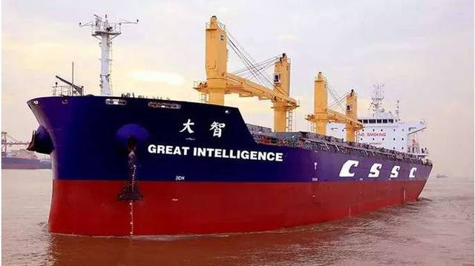
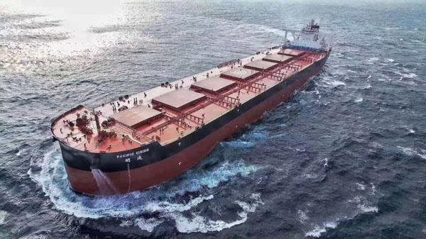
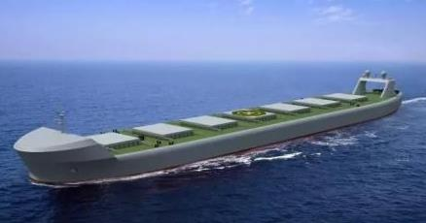
❸行业分析-智能船发展现状
全球智能船舶仍处于探索和发展的初级阶段，智能船舶的定义、分级分类尚未统一，智能感知等核心技术尚未突破，智能船舶标准体系、测试与验证体系亟待建立，智能技术工程化应用十分有限，相关国际海事公约法规研究刚刚起步。
全球首艘通过船级社认证的智能船舶-iDolphin38800吨智能散货船‘大智”轮在上海海事会上正式发布。
全球首艘40万吨智能超大型矿砂船 “明远”号在上海命名交付，中国智能船舶全面迈入1.0新时代。
芬兰计划于2025年实现船舶自主航运，用于运输各类矿产，并提供全球首批无人船海事产品 。
Notes:
近年来，智能船舶成为国际海事界新热点。国际海事组织（IMO）、国际标准化组织（ISO）等国际组织将智能船舶列为重要议题，国际主要船级社先后发布了有关智能船舶的规范或指导性文件，世界主要造船国家大力推进智能船舶研制与应用。我国船舶工业和航运业在智能船舶领域进行了有益探索，相关科研攻关取得积极进展，智能技术工程化应用初显成效，已形成一定的技术积累和产业基础，基本与国际先进水平保持同步。

Slide 13




❻行业分析-船联网规模发展的壁垒分析
行业准入
价值显性
船岸联网
感知构建
网络布置
应用定制
壁垒
壁垒
壁垒
壁垒
壁垒
壁垒
1
2
3
4
5
6
工厂认可
及产品检验
概念被混淆
推广周期长
通信方案
成本不可控
90%在航船
需梳理改造
60%在航船
需重建改造
全栈式技
术团队支撑
Notes:
行业准入其实具备条件的企业很多，对智能船的理解就未必了，这件事不是传统制造周规范的底线邦族用户为了取证；
从2015年发布《智能船规范》以来，就目前的技术而言能帮助用户带来直接利益的很少，反而有些单位为了做概念混淆了智能船应用的真正意义；导致用户需求不清晰，
这个行业有个特点，发现智能船概念后大家的想法就往陆地模式向，做软件来解决问题，其实之呢给穿的第一步是是要解决船岸联网，如果这个问题不掌握在自己的手上就像你有枪没子弹一样；
同时还忽略了传感器问题，发现有些友商只考虑条件比较优越的船做。

Slide 14

❻行业分析>用户需求
船岸联网
航行环境
船舶状态
设备状态
货物状态
能耗监管
证据追溯
信息透明
一站式数据采集、存储、处理、分享解决方案
安全预见
迈向智能船舶的第一步
Notes:
我们在对170余家2艘船以上的船东，推广、调研、试用“如果安全可以预见” 理念时，发现有80%的船东认可机舱和驾控系统的能化改造，能提升船队安全与高效运营的水平，并充满期待。

Slide 15

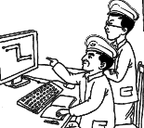
❻行业分析>目标用户
固定航线的船舶
两艘船以上的公司
海事、航道、救助、公安 ----
提供多终端信息展现方案，评估多元信息，发布安全等级报告、辅助决策者优化航行策略------
订制安全管理、设备管理、航行管理、能耗管理、货物管理、文件管理、统计分析等应用服务 ------
实时推送船舶动态变化信息，为有痕、无扰、高效、安全执法及精准调度、救援创造条件 ------
航行决策
运营决策
政府监管
，
Notes:
解决船 - 岸信息透明度问题，为船舶实现智能航行、降低船舶控制和管理难度，减少人为误操作，控制油耗，进而实现船舶安全高效的运营。

Slide 16
1
公司介绍
2
行业分析
3
产品介绍
产品介绍
▼
目录
4
发展定位
5
投资规划
6
衍生产品

Slide 17




❶产品介绍>产品背景
影响船舶运营安全与效益的因素
1
2
3
4
船员
设备
环境
信息
Notes:
随着高科技的不断进步船舶运输业从根本上发生了变化，但是海上事故却还是频频发生，这些事故造成的危害是巨大的。重大的海上事故，不但可能造成人员伤亡财产损失和环境污染，而且可能使航运企业造成巨大的经济损失，甚至可能造成企业倒闭，所以船舶的安全航行是相当重要的。船舶航行中的事故形式是多种多样的，但每种事故的出现都是在一定条件和因素的制约下形成的。
总的来说，航行事故的发生，与下列各方面的因素有密切关系：
（1） 外界条件
（2） 技术（人--机控制）故障
（3） 不良的航行条件
（4） 导航的失误
提高航行通告发布效果的若干途径
2技术（人-机控制）故障
(1) 船舶的动力装置、电力系统的技术故障
船体强度的减弱或船体、机械均有严重的缺陷，由于这些因素引起的船舶航行事故。
(2) 操舵及螺旋桨遥控装置的失控
由于船桥遥控的舵机和主机系统故障，使得船桥对车舵的操纵失去了控制，尤其在即将造成船舶安危的关键时刻，导致船舶事故几率为大。
(3) 惰性气体系统的故障
由于油轮而言，在装卸原油或清洗油舱过程中，惰性气体对降低原油防爆上限及防止油料的爆炸事故是起着重要作用的。实践表明，90%以上的油轮事故是由于未装或因该系统的故障所发生的。
(4) 导航设备的故障
因导航设备本身的性能不稳定，出现了技术故障，使其失去了导航性能（指向、定位和计程），应有的作用，是航线的准确度和可靠度受到影响。
(5) 通信设备的故障
因船舶通信设备本身性能的不稳定，出现了技术故障。使船，岸或船与船之间的通信中断，彼此情况就不能的到及时沟通。往往港区不良的视距条件下，易使船舶之间发生碰撞事故。
(6) 不良的航行条件
船桥人员的配备不齐全，组织混乱，船上值班人员擅离职守，航海驾驶人员工作不认真不严肃，缺乏高度的工作责任心，无视安全航行规章。船长过分依赖引水员，对其错误行动未能及时纠正。这些不良的人为因素，均是出现海事的主观因素。
(7) 人员理论知识和实践经验的贫乏
航海知识的缺乏浅薄，技术素质的低劣，以及还上经验的不足，均是海损事故发生不可避免的因素所，从多数海事事故原因来看，或多或少与船员水平因素有关。实践表80%左右的海事是有人为因素所造成的，说明海员条件是经常直接起作用的重要因素。
(8) 航海图书资料的失效
航海图书资料是保证航行安全的基本工具之一，随时保持航海图书资料的及时性和完整性是起码保证。在使用过程中，未能及时按航行通告警告，修正海图和航海资料，使这些资料陈旧，降低了其实用价值，可给航行带来了不可估量的损失。
船舶安全营运的因素很多，但是人的因素是首当其冲，海损中的人为因素占81%。我国著名航海家——船长贝汉挺：“多大的风浪，也不会让万吨轮沉没的，只有船本身损坏才会沉没，而只有不懂得船也不懂得大海的船长才会把船搞坏，把船搞沉，”这表明了人在控制船舶海损事故中的重要作用。所以只有不断提高船员的技术水平，提高船员素质，提高其在海上驾驶员配备的素质。

Slide 18
❷产品介绍>产品生态
1
硬件
2
软件
船岸联网
内通物联
采集存储
分析处理
3
平台
=
信息服务
Notes:
1.之前的产品制造是周规范的底线，急于求成，船厂是只要有证书价格合适就可以接受谈判，没有建立品牌的基础，导致中国产品一直难走出国门的原因。
2.我们产品有个特点，使用频次不高、二次销售的机会或次序创造收益的可能几乎没有，除非新造船。用传统内通凭此最高的是通过程控电话遥控广播喊吃饭，既然是这样为什么不开发一个一键喊吃饭的功能呢？

Slide 19
❸产品介绍>摩棒简介（船联网信息集成平台）
1，通信载体：摩棒系统独创一体化设计，基于内置Linux系统与4GWIFI、定位模块、天通一号、集成天线，选择组合成摩棒，她即是通信载体也是物联网服务端，目前摩棒分三类，①北斗摩棒“北斗1+4G通信+Wi-Fi”+定位模块，②4G摩棒“4G通信+Wi-Fi” +定位模块，③天通摩棒“4G通信+Wi-Fi+天通1号+定位模块”和即将推出的大功率4G摩棒；
2，摩棒控制单元：外形设计极简，控制单元与摩棒采用一根同轴线缆连接，在对“摩棒” 供电、管理、传输数据的同时，亦能向舱内传导网络信号；
3，摩棒数据处理单元：是船端与岸端的信息、采集、存储、处理、分析、交互的核心单元，与控制单元的连接可选无线或有线方式，与数据及信息单元的连接可根据不同的通信协议和应用场景选配有线或无线模块组网。

Slide 20
❸产品介绍>摩棒简介
7
7
年探索、独创
”摩棒”是基于计算机系统，与4G、WIFI、北斗1-2、天通1、GPS等模块融合的【船端信息网络集成平台】
“摩棒” 不只是船联网功能，而是通往船舶物联网的门 - - - - - -
数据采集&控制单元
摩棒
Notes:
摩棒联网设备装于民生轮船一年多，在重庆至上海航线的往返实测接通率达到95%以上。具有高带宽、低时延的数据传输能力，可轻松实现诸如移动高清视频等大数据量业务。

Slide 21
®
❸产品介绍>摩棒 得名机缘巧合
摩棒，是全新的物种形态
1899年，船舶使用人工电报通信”摩尔斯码”；2016年，因功能与结构设计的机缘巧合，产品”外观成棒状”。
Notes:
“产品功效”重新成为品牌定义的精髓
面对“碎片化”的消费者，品牌接近于“神化”的作用正在逐渐减弱。越来越多的用户选用产品时开始注重产品功效，而不是一味的追求心中的“理想品牌”，“实际购买品牌”和“理想品牌”或“利益输送” 的差距越来越大。用户者越来 越“实际”，品牌对于用户者而言更多的是一个名称，所谓的“概念”、“价值”对消费者的影响力越来越弱，同时产品功效的影响力越来越强。

Slide 22
1
公司介绍
2
行业分析
3
产品介绍
▼
目录
4
发展规划
发展规划
5
平台介绍
6
衍生产品

Slide 23
❶发展规划>实施步骤
智能船舶的发展路径可归结为：循序渐进，局部到整体，从海到岸。
目前的技术情况来看，智能船舶才刚刚起步，不可能一蹴而就，而是一个循序渐进的过程。具体的发展过程，要分阶段、分步骤，逐步实施。
第四阶段
成为智能船，全自主无人驾驶和港口自动化装卸与物流不可或缺的一部分。
第三阶段
在船舶数据分析的基础上，加入港口物流信息，实现船岸信息间的无缝连接，实时动态地完成航行、船期和港口操作的优化;
第二阶段
内部局域网贯通，利用云计算、物联网和大数据分析等技术，通过连接岸上中心为船舶定时提供安全、环保和能效优化建议，实现半自动化航行；
第一阶段
为新造船和部分优质在航船提供廉价的通信解决方案，让机舱监测系统、驾控自动化系统具有网络通信接口的条件，实现设备状态远程监控和数据存储、分析的基本功能；

Slide 24
❸发展规划>船联网实施计划与现状
2015
2019
2020
积累用户
内通物联
信息分享
1
3
5
7
1001 010000101000010 0011011011100 11001110101110 11001101 0110011010 00111011001
数据采集1001 010000101000010 0011011011100 11001110101110 11001101 0110011010 00111011001分享 ------
接触用户
2
船岸联网
4
6
数据处理
安全预见
2010
2018
2019
2021
Notes:
1.我们携E船E网品牌，利用卫星电视天线等产品接触用，了解用户需求；
2.截至2018年底，我们利用电视天线积累用户3.9万余个及船联网用户200余个，取得较好的成绩；
3.通过自研的摩棒实现东南亚地区的船联网，内通物联网正在测试中；

Slide 25
❶发展规划>近期目标
2019
优化船联网系统，完善功能模块，迭代硬件产品，提升用户粘性；重点推广数字倾斜仪、智能探照灯、天通摩棒产品；专注内通物联系统的软硬件产品研发。
2020
完成两千艘数据采集船的建设，作为船联网信息分享系统的基础服务，以此推动更多船舶应用船联网，让船舶运营参与者获利更直接、更简单。
2021
完成两千艘数据采集船的建设，作为船联网信息分享系统的基础服务，以此推动更多船舶应用船联网，让船舶运营参与者获利更直接、更简单。
Notes:
1.可靠，指的是硬件设备耐用、软件信息安全；易用，指的是硬件设备易安装使用及维护，软件人机交互简单；

Slide 26
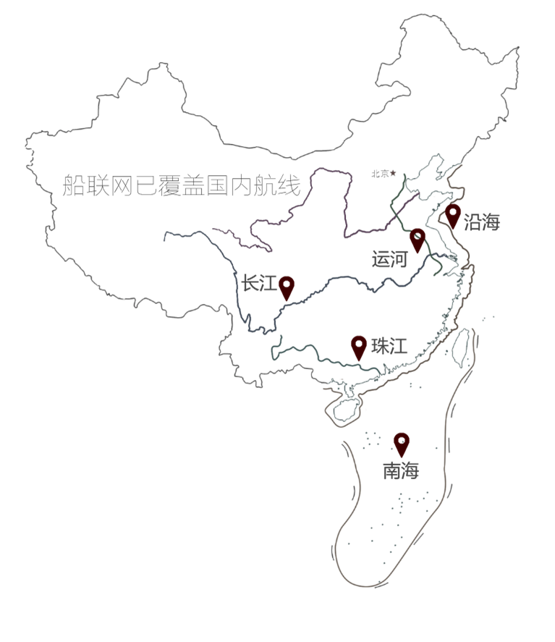
❹发展规划>市场布局
北纬55°
东经75°
东经140°
南京
南通
江阴
上海
三峡坝区
芜湖
万州
宜昌
武汉
安庆
宜都
沙市
重庆
九江
石首
城陵矶
宜宾
泸州
北纬5°
立足中国，放眼全球
Notes:
摩棒联网设备装于民生轮船一年多，在重庆至上海航线的往返实测接通率达到95%以上。具有高带宽、低时延的数据传输能力，可轻松实现诸如移动高清视频等大数据量业务。

Slide 27
❻产品服务>实施策略
智能船舶从概念到实践才刚刚起步，就目前的技术情况来看，能帮助普通运输用户立即创造效益的可能很微薄，我们了解到有60%的船的机舱监控和驾控设备不具备联网条件，需要机舱集控和驾控台控的数字化网、络化改造。因此，“内通物联”产品生态技术大有可为，初步解决了在航船（信息分级分类、通信协议与接口、数据传输与交换等问题）；在新造船市场，我们将会利用内通物联技术，减少大家走同质化竞争老路，我们任何一个都将会持续为我们造血。
我们是以逐渐推行的市场策略，依据CCS《智能船舶规范》２０１５与三部委发布的《智能船舶发展行动计划（2019-2021年）》，先为在航船和新造船创造使用船联网系统的条件，让设备具备数据分享的能力，再通过技术优化创新解决用户当前刚需与痛点问题，提高用户粘性，吸引更多的用户参与船联网。

Slide 28

❻产品介绍>价值体现
1
2
3
4
威慑力
执行力
生产力
竞争力

Slide 29
❹平台介绍>一个网络

Slide 30
❷发展规划>定位
产品定位：1.通信载体，摩棒系列产品解决船岸联网成本高和信号弱等问题；2.内外通融合，通过广播、电话等内通系统与移动网络融合成网关，让终端设备成为网络热点，实现全船覆盖。创新，PLC通信模块等产品廉价实现舱内布网难问题；3.智能倾斜仪，让船舶纵、橫倾姿态数字化展示，也是智能船不可或缺的感知设备；4.智能探照灯，搭载了热成像仪和可见光摄像头，解决夜间航行瞭望和小目标雷达识别近距离目标难的问题，通过姿态稳控技术解决传统探照灯与光电取证系统跟随船舶摇晃问题；5.通信转换模块，将多元数据转换为统一通的信协议方便连接更多的信息单元；6. 信息分享平台，一站式采集、分析、存储、分享的网络与信息平台，解决船岸信息透明度问题；7.生活电器，卫星电视天线改善船员文化生活，智能灯、智能电扇与易充等产品让船员享受行业订制的服务。
场景定位：固定航线班轮、公务船、高频次工作船、危险品船、客船、游船等，在沿海或4G未覆盖区采用北斗摩棒，长江、运河船舶采用4G摩棒或4G摩碟，在北纬5°-55°、东经75°-140°内，4G网络环境下实现宽带通信，无4G信号时实现预警数据通信和收发文字信息。随着北斗三代和天通卫星的全面部署应用，届时船舶远程监控的范围和通信带宽将有更大的提升，这将彻底改写船位与船岸信息服务的历史！
功能定位：先基于船联网，推出“船联网盘、视频监控、位置监管、智慧航行、设备状态、紧急通信、安全预见”等功能应用，帮助用户安全、经济、效率，还有绿色环保的运营船舶，满足用户的基本需求，让船舶运营参与者实时掌握船舶动态，包括：船舶电子档案存储、共享文件、航行工况、机舱工况、船要去哪、能耗去哪、证据在哪，我在哪、人在哪、船在哪、货在哪等信息，这也是实现智能船舶的第一步。
方向定位：我们秉持产品可靠易维护思想，优化完善船岸信息管理平台提升用户体验，挖掘用户需求，为船舶运营参与者创造更大的价值。2019~2020年，将专注IP化、数字化船舶内通系统与外通融合产品的研发与创新，以此推进船岸统一的网络平台及信息平台业务快速发展。随着船舶设备不断升级完善与新型职业船员的加入，未来我们将连接更多的信息单元或人和物进来，让用户成为数据的使用者和数据的提供者，让E船E网航行安全信息分享平台成为智能船不可或缺的一部分！
Notes:
为了满足市场需求，促进智能船舶的健康发展，CCS在长期研究的基础上，于2015年12月发布了全球第一份《智能船舶规范》。该规范对于智能船舶的定义为：利用传感器、通信系统、物联网、互联网等技术手段，自动感知和获得船舶、海洋环境、物流、港口等方面的信息和数据，并基于计算机、自动控制和大数据处理分析技术，在航行、管理、维护保养、货物运输等方面实现智能化运行的船舶，实现更安全、更环保、更经济和更可靠的目标。

Slide 31
1
公司介绍
2
行业分析
3
产品服务
▼
目录
4
发展规划
5
平台介绍
6
衍生产品

Slide 32


























❶平台介绍>平台架构
管理层
互联网
船联网云服务
多源信息汇集
数据分享
卫星
传输层
4GLTE
自采气象数据
更多信息单元
通信载体
船岸雷达数据
感知层
航行＆设备状态
视频监控数据
探照灯＆夜视仪
实时测深数据
海图＆ AIS数据
数据采集
应用层
信息交互

Slide 33

❷平台介绍>平台理念
安全
报警
预警
50%
45%
98%
80%
75%
55%
85%
60%
90%
95%
65%
70%
安全等级评估
如果安全可以预见
让用户成为数据的提供者和数据的使用者
Notes:
解决船 - 岸信息透明度问题，为船舶实现智能航行、降低船舶控制和管理难度，减少人为误操作，控制油耗，进而实现船舶安全高效的运营。

Slide 34

❸平台介绍>安全预见、安全报警、创造分享的快乐定义
预见是事先，报警是事后，分享是未来
安全预见的定义：是运用统计、分析、积累船舶运营参与者的数据或信息的变化规律，预先料到事物可能的结果，从而实现评估、发布安全等级的过程。
50%
监测报警的定义：是通过监测报警系统预设报警值或报警点，当被监测的报警值或报警点达到既定数值时，监测报警系统立即发出报警的过程。
创造可分享的快乐定义：是基于统一的船端信息网络集成和岸端信息分享平台，改变传统设备所产生的信息仅服务于自己的局限，创造让用户成为数据的使用者和数据的提供者。

Slide 35




















❹平台介绍>一个网络（船岸一体化数据采集、存储、传输、分享）
行业资讯----
港口、气象、航道、补给、维修等信息----
实时雷达数据
实时测深数据
应急通信系统
人员识别定位
航行通警告
岸端数据
航行状态数据
智能监控系统
智能预警系统
文件共享云盘
机舱工况数据
通用报警系统
手持
互联网
移动
卫星通信
移动
气象传感数据
火灾报警系统
桌面
桌面
展现设备
移动4GLTE
展现设备
载波网络
海图＆ AIS数据
北斗短报文
连接更多的信息单元
有线或无线网
有线或无线网
无线连接
数据分享接口
数据采集
摩棒数据处理
摩棒
通信运营商
船联网信息分享平台
交互形式
探照灯＆夜视仪
船端
感知层
网络层
应用层

Slide 36
❺平台介绍>两个平台（船端和岸端交互系统）
船联网信息集成平台
船联网信息分享平台
Notes:
船联网信息集成平台：实现船 - 船 - 岸信息透明度问题，辅助船舶实现智能航行、降低船舶控制和管理难度，减少人为误操作，监管能耗，进而实现船舶安全及高效的运营。
船联网信息分享平台：汇集船-岸航行参与者的数据或信息，通过分析、处理、优化、存储，从而实现船-岸信息一体化、透明化，让安全可以预见。

Slide 37







❻平台介绍>七个应用
以船为单位，船端、岸端，运用船联网系统分享、存储文件；提供文件定向投递或广播推送和船舶档案存储与管理服务。
移动远程视频监控系统，具有按需连接、远程回放、手机直播、视频截录等功能；提供行业特点的视频分析和预警服务。
船联网盘
根据航行规划，推送航行场景信息，帮助驾驶决策者优化航行策略；船岸同步，能效在线智能监控并记录，为安全、高效、绿色航行提供依据。
智能视频
智慧航行
在北纬5°-55°、东经75°-140°内提供实时定位、航迹分析查询、电子围栏出入报警、定制出发到达提醒与航迹日志报告等服务。
在宽带环境下实现自定义分组语音和船岸视频会议通信；非宽带网环境时运用北斗摩棒，实现航行状态、设备状态的数据传输与短报文通信。
用过就回不去
位置监管
船岸通信
船-岸实时展现、分析设备状态的变化，并将事件处理回执记录，实现远程同步监管，为主动式机务管理和安全航行提供决策依据。
船-岸实时同步展现，船舶位置、姿态、航向、舵角、雷达、吃水、测深、气象、车钟、AIS、航行场景、主辅机工况及尾轴转速等动态信息。
机舱状态
统计、分析、记录船岸多源数据，评估安全等级，向航行决策者、运营决策者、政府提供预警报告；紧急时自动向岸端及周边船发送报警，实现安全相互值守。
航行状态
安全预见

Slide 38


❼平台介绍>平台界面
操作逻辑极简、人机交互友好、功能模块定制
Notes:
解决船 - 岸信息透明度问题，为船舶实现智能航行、降低船舶控制和管理难度，减少人为误操作，控制油耗，进而实现船舶安全高效的运营。

Slide 39





❽平台介绍>应用案例
船联网信息集成平台
船联网信息分享平台
公务船远程可视化监管系统
4G自供电航道监控系统
游船报站与可视化监管系统
Notes:
1.徐峰，三十余年产品研发经验，擅长规范、生产制造、产品取证等；
2.赵胜林，
3.钟林锋，
4.赵晓龙，
5.姜鑫，
6.金鑫，

Slide 40
❾平台介绍>平台优势
让安全可预见的理念
内通物联网采集数据
系统自主研发可定制
通信数据轻量化方案
Notes:
1.是运用统计、分析、积累船舶运营参与者的数据或信息的变化规律，预先料到事物可能的结果，从而实现评估、发布安全等级。
2.利用内部通信设备廉价、快速实现布置网络；
3.系统、硬件等全自主研发，更不同的船型、船舶数量、公司特点等定制系统和功能；
4.NB船岸人工智能互动，比如人脸识别数据是在本地处理完数据，通过窄带形式报告结果，比如视频等预警信息等通过现场分析，只发送结果数据会岸端。

Slide 41





❿平台介绍-系统优势
一站式数据采集、存储、分享解决方案
＋
电信战略合作可节费70%
独创的内通物联采集数据
摩棒在长江接通率达99%
评估安全等级信息存岸端
分布式系统功能可定制
解决套餐限速导致网络不畅与流量灵活增减难问题----
解决舱内网络快速布置难和传感层通信传输问题 ----
解决船内、外信号弱和业内缺专业的4GWIFI硬件问题----
解决运营决策信息获取滞后和数据只能存储船端问题----
解决信息混淆，服务不精准和船岸信息透明度问题----
Notes:
摩棒联网设备装于民生轮船一年多，在重庆至上海航线的往返实测接通率达到95%以上。具有高带宽、低时延的数据传输能力，可轻松实现诸如移动高清视频等大数据量业务。

Slide 42





⓫平台介绍>交互工具
支持桌面、移动、手持客户端的交互方式，并提供数据通信接口实现随时信息互动分享。

Slide 43


功能展现
设备状态
航行状态

Slide 44










4G视频监控方案示意图
防风雨云台摄像机
手持
移动
4GLTE移动互联网
互联网
防水滴摄像机
硬盘刻录机
(终端数量和存储空间可扩展)
桌面
用户终端
Wi-Fi
室内摄像机
Wi-Fi
Wi-Fi
数据分享接口
Wi-Fi
路由器
控制单元
摩棒
船联网I平台
终端展现
手机移动直播
系统特点：
1.信号更强、连接极简：摩棒是多元技术融合的产品，将高增益天线+4G路由+GPS定位模块整合设计，提升入网接通率；独创控制单元通过一根同轴线缆向摩棒供电，同时也传导网络信号至舱内技术；摄像机与刻录机连接，支持POE网线、同轴线缆、WIFI的连接，遇穿舱布线困难时可采用“内通物联” 技术解决；
2.极速联网、资费透明：E船E网已与电信运营商签署了物联网卡应用在船舶领域的战略合作协议，享有物联网卡专用通道，不限速与随时查流量等技术支持，确保用户查看视频更流畅、资费透明没套路；
3.自有技术、节约流量：自主研发的专用视频传输平台，视频监控系统采用按需连接和不查看即休眠模式，较传统平台节约流量至少30%以上；
4.独创，船用移动直播：船端用户可安装手机APP实现移动直播视频或离线录制视频缓存后自动上传到刻录机存储，方便岸端用户远程直播与查询回放；
5.功能定制、信息安全：定制化手机软件和电脑、平板功能界面，也可根据用户需求订制功能模块，用户存储时间可通过增加硬盘扩展实现；岸端手机用户可拍照、录制视频存储功能；提供定制化VPN专网服务，保障用户信息安全。

Slide 45


4G视频监控方案示意图
防风雨云台摄像机
手持
移动
硬盘刻录机
互联网
防水滴摄像机
(终端数量和存储空间可扩展)
桌面
4GLTE移动互联网
用户终端
室内摄像机
数据分享接口
控制单元
摩碟
船联网I平台
终端展现
系统特点：
1.信号更强、连接极简：摩碟是多元技术融合的产品，将高增益天线+4G路由+GPS定位模块整合设计，提升入网接通率；独创控制单元通过一根同轴线缆向摩棒供电，同时也传导网络信号至舱内技术；摄像机与刻录机连接，支持POE网线、同轴线缆、WIFI的连接；遇穿舱布线困难时可采用“内通物联” 技术解决；
2.极速联网、资费透明：E船E网已与电信运营商签署了物联网卡应用在船舶领域的战略合作协议，享有物联网卡专用通道，不限速与随时查流量等技术支持，确保用户查看视频更流畅、资费透明没套路；
3.自有技术、节约流量：自主研发的专用视频传输平台，视频监控系统采用按需连接和不查看即休眠模式，较传统平台节约流量至少30%以上；
4.独创，船用移动直播：船端用户可安装手机APP实现移动直播视频或离线录制视频缓存后自动上传到刻录机存储，方便岸端用户远程直播与查询回放；
5.功能定制、信息安全：定制化手机软件和电脑、平板功能界面，也可根据用户需求订制功能模块，用户存储时间可通过增加硬盘扩展实现；岸端手机用户可拍照、录制视频存储功能；提供定制化VPN专网服务，保障用户信息安全。

Slide 46




定位监管（北斗）
北斗卫星
北斗数据
北斗数据
手机APP
平板
电脑
Wi-Fi
用户终端
智能终端
北斗摩碟（船端）
互联网
互联网
船
数据分享接口
北斗地面站
船联网信息分享平台
展现形式
岸
系统简述：
1. 北斗摩碟是基于北斗卫星实现数据传输与定位的产品，目前能在北纬5°-55°、东经75°-140°范围内提供短报文数据和定位服务，并能够接入船讯网平台。
2. 功能定制：提供预设报站定位、轨迹查询分析、电子围栏预警、预估到港时间、出发到达港提醒、创建自定义日志等服务。
3. 随着北斗三代的全面部署应用，届时船舶监控的范围和通信带宽将有更大的提升， 这将彻底改写船位与船岸信息服务的历史！

Slide 47





自供电式电子船牌
GPS/北斗
湖泊捕鱼船
手机APP
平板
电脑
旅游观光船
用户终端
NB-IoT
互联网
互联网
NB-IoT
摩碟（NB-IoT）
移动通信运营商
船联网信息分享平台
数据分享接口
长江捕鱼船
展现形式
系统简述：
1.随着“船联网应用示范工程”建设逐步完善，通过电子船名牌的推广和应用，将提高辖区船舶标识规范性，提升水上交通智能化管理能力，有效解决以往因内河船舶标志标识残缺、遮挡船名、AIS安装不到位、不开机、耗电、需要架设独立的采集装置、轨迹跟踪不持续等问题给行政执法或水上交通事故追逃等工作带来的困难。目前内河辖区电子船名牌的推广与安装工作已经处于起步阶段。
2. NB-IoT具备四大特点：一是广覆盖，将提供改进的室内覆盖，在同样的频段下，NB-IoT比现有的网络增益20dB，相当于提升了100倍覆盖区域的能力；二是具备支撑海量连接的能力，NB-IoT一个扇区能够支持10万个连接，支持低延时敏感度、超低的设备成本、低设备功耗和优化的网络架构；三是更低功耗，NB-IoT终端模块的待机时间可长达10年；
3.功能定制：提供预设报站定位、轨迹查询分析、电子围栏预警、预估到港时间、出发到达港提醒、创建自定义日志等服务。
内河各类船

Slide 48








智能探照灯
卫星
智能探照灯
传统探照灯
互联网
岸端数据中心
示位标
姿态稳控指向目标最佳距离800米
摩棒
ALPA雷达
输入电压：220V
光源功率：19*10W led 光束角≤5°
传动功率：200W
手动改控制：灯体可通过控制器仰俯±30°，水平360°自由调节
俯仰角速度≥20°/s，角加速度≥30°/s²
水平角速度≥30°/s，角加速度≥30°/s²
船端数据中心
探照灯控制单元
智能探照灯
AIS
搭载先进的姿态稳控与伺服跟踪系统
可接收来自雷达、定位目标或控制手柄的导向信息实施目标跟踪

Slide 49
智能探照灯
传统探照灯
Notes:
1.可靠，指的是硬件设备耐用、软件信息安全；易用，指的是硬件设备易安装使用及维护，软件人机交互简单；

Slide 50
总结
智能船舶从概念到实践才刚刚起步，就目前的技术情况来看，能帮助普通运输用户立即创造效益的可能很微薄，我们了解到有60%的船的机舱监控和驾控设备不具备联网条件，需要机舱集控和驾控台控的数字化网、络化改造。因此，“内通物联”产品生态技术大有可为，初步解决了在航船（信息分级分类、通信协议与接口、数据传输与交换等问题）；在新造船市场，我们将会利用内通物联技术，减少大家走同质化竞争老路，我们任何一个都将会持续为我们造血。
我们是以逐渐推行的市场策略，依据CCS《智能船舶规范》２０１５与三部委发布的《智能船舶发展行动计划（2019-2021年）》，先为在航船和新造船创造使用船联网系统的条件，让设备具备数据分享的能力，再通过技术优化创新解决用户当前刚需与痛点问题，提高用户粘性，吸引更多的用户参与船联网。
Notes:
1.传统制造和销售基本上是走规范的底线，继续同质化竞争，追求利益最大化的一次性交易流程；
2.我们目前的商业模式是软件+硬件=服务，及每个环节都可以我们形成自我保护和优势体现为我们造血，同过服务可以为我们次序创造利益；
3.通信，我们有天通语音通信摩棒、北斗数据传输摩棒、4G宽带摩棒；采集单元我们拥有自己的接口转换模块和布线难的解决方案；拥有船端“船联网信息集成平台” （摩棒系统）和岸端“船联网信息分享平台”，也就是说在目前的行业还没有一家行业相关企业像我们这样提供一站式的解决方案的自研产品；
4.我们拥有自己的造血产品，平台可以为友商订制、探照灯可以做细分市场、数字倾斜仪可出口内销。

Slide 53
安全可以回家
谢谢！

Slide 54
Thanks
创造可分享的快乐
时间如流水，不经意间星网已经陪伴大家走过了八年，从S350开始，星网通信的产品吸引着越来越多的人关注，已为3.9万用户提供了产品与服务。今天，星网还在路上，需要大家的理解与支持！

Slide 55
自有 √
集成 ⅹ
暂无 --
部分单位
 | 中交通信 | 大连瀛海 | 大连陆海 | 金宇天河 | 雅阁纳 | 海兰信 | 海电院 | 星网通信 | 集驾控台企业
通信载体 | √+ⅹ | ⅹ | ⅹ | ⅹ | ⅹ | ⅹ | √+ⅹ | √+ⅹ | --
系统平台 | √ | √ | √ | √ | √ | √ | √ | √ | --
数据采集 | -- | ⅹ | ⅹ | ⅹ | ⅹ | √+ⅹ | √+ⅹ | √+ⅹ | √+ⅹ
船联网盘 | -- | √ | -- | -- | -- | -- | -- | √ | --
能效监管 | -- | √ | -- | -- | -- | √ | -- | √ | --
船岸通信 | √ | -- | -- | -- | -- | -- | √ | √ | --
航行状态 | ⅹ | ⅹ | ⅹ | ⅹ | ⅹ | √ | √ | ⅹ | √
设备状态 | ⅹ | ⅹ | ⅹ | ⅹ | ⅹ | √ | ⅹ | √+ⅹ | √+ⅹ
位置监管 | √ | √ | √ | √ | √ | √ | √ | √ | --
智能视频 | ⅹ | ⅹ | ⅹ | ⅹ | ⅹ | ⅹ | ⅹ | √+ⅹ | --
内通物联 | -- | -- | -- | -- | -- | -- | -- | √ | --
安全预见 | -- | -- | -- | -- | -- | -- | -- | √ | --
对应功能
系统区别 | 拥有海事卫星通信资源，推广船舶可视化管理平台。数据采集与内网建设落地成本较高； | 主要开发船队综合运营管理平台，系统覆盖面庞大，没有硬件，用户运维与落地成本较高； | 多种场景软件应用的解决方案，硬件基本外购集成。内网设备集成实现与工程施工能力强； | 代理FBB海事卫星和移动通信设备，推出船岸远程监管系统，内网与采集设备基本外购集成； | 目前以船舶监管功能为主，系统庞大、高度定制，技术路线传统价值模糊，没有通信硬件； | 基于智慧桥构建船岸信息一体化系统，机舱数据采集与船内网络布置能力弱，实现成本较高； | 机舱、驾控数据自采自用；内网与采集设备自有，系统平台与通信终端外购集成。 | 基于自有摩棒船联网系统和内通物设备构建船岸信息一体化，实现安全预见与能效监管。 | 机舱、驾控数据自采自用；内网与采集设备自有，系统平台与通信终端外购集成。
主要市场 | 以政府项目，军品和大型船务公司项目为主； | 国内外大型船务公司的管理体系建设为主； | 国内外大型船务公司的各类在航船的工程项目为主； | 国内外在航商船的远程监管系统改造为主； | 公务和作业船的项目改造为主，新造船为辅； | 新造为主，政府项目，商船、军品、公务船与作业船； | 政府项目、渔船为主，新造船为辅； | 危险品、客船、执法船及长江、沿海固定班轮为主； | 各类新造船
竞争分析 | 合作或竞争对象 | 有竞争的可能 | 合作大于竞争 | 竞争可能性极大 | 竞争可能性极大 | 作为合作或竞争对象 创造合作机会 | 有过竞争 | 创造竞争机会 | 潜在竞争对手 创造合作机会
Notes:
智能船系统的基本组成：从上至下可分为应用层、网络层、感知层和基础支撑
智能船舶功能的界定可以概括为1个平台和5个应用：首先即船端有一个网络信息集成平台，并与岸端实现信息交换，实现船舶的运营与管理智能化；❶船舶具有智能航行如航线设计与优化、❷智能船体和设备如全生命周期管理、❸智能机舱如主辅机状态监控、❹智能能效管理如能效监控、❺智能货物控制如货物监测辅助决策等功能。
以需求为导向推进总体设计：上海船舶研究设计院高级工程师顾一清在研讨会上介绍了该院在智能船舶总体设计与关键技术研究方面的最新成果。她提出，从工程应用的角度看，智能船舶是指以全船智能网络系统为载体，以工程数据分析和处理技术为手段，具备感知、分析、评估等能力，并通过船基和岸基数据服务中心实现船岸一体信息交互，实现基于船基和岸基的辅助决策的船舶。智能船舶的四个主要特征为：全船信息融合、自主评估与决策、船岸一体化、远程支持和服务。对于智能船舶的总体设计，首先，应根据船舶运营或作业的特点，梳理智能化的总体需求；其次，应以需求为导向设定智能功能；再次，以船舶的船体、性能以及船载各种设备为基础，根据智能功能的实现，设计并优化感知布局；最后，应用先进的信息技术、互联网技术等构建智能管理系统，并通过该系统实现数据分析与评估、辅助决策和运营管理。其中，智能管理系统的构建、智能功能的设定、感知系统的布局，可视为智能船舶的关键技术。

